Slide 1

10-СЫНЫП · ГАЗ ЗАҢДАРЫ
Идеал газ күйінің теңдеуі
Notes:
Ұйымдастыру. Құндылық: Әділдік және жауапкершілік. «Тура биде туған жоқ» (халық мақалы).

Slide 2
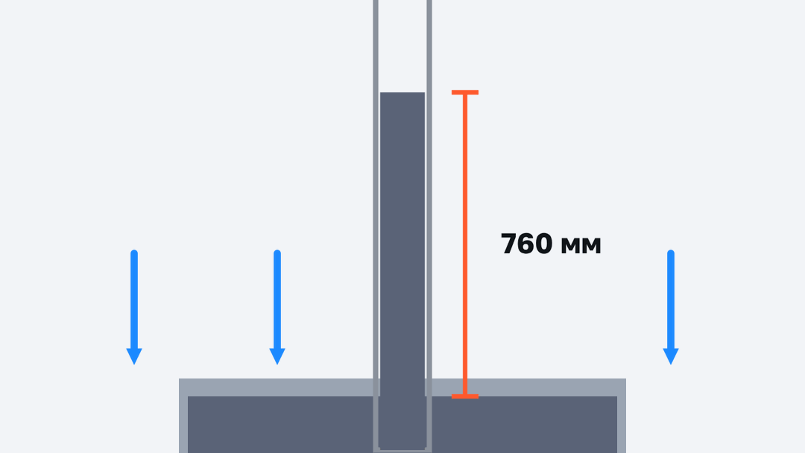
Баллондағы газдың массасын, оны ашпай-ақ, манометр мен термометр арқылы қалай анықтаймыз?
?
Notes:
Ой қозғау: оқушылардың болжамын тыңдап, тақтаға жазыңыз. Өткен тақырыпты еске түсіру — «Түйінді сөздер»: Тақтадағы 5 түйінді сөзді («Идеал газ. Газдардың молекулалық-кинетикалық теориясының негізгі теңдеуі. БЖБ 4» тақырыбынан) пайдаланып, оқушылар 2–3 сөйлемнен тұратын түсіндірме құрайды.

Slide 3
Бүгін үйренеміз
1
2
3
Идеал газ күйінің теңдеуін (Менделеев–Клапейрон) қорытып шығарады
Бойль–Мариотт және Гей-Люссак заңдарын теңдеуден алады
Күй теңдеуін есептерде қолданады
3
Notes:
Оқу мақсаты: 10.3.2.1 -идеал газ күйінің негізгі теңдеуін есептер шығаруда қолдану;

Slide 4
ЖАҢА ҰҒЫМ
Менделеев–Клапейрон теңдеуі
pV = (m/M)RT = νRT.
pV = (m/M)RT = νRT
4
Notes:
Жаңа білім — «Кубизм» (Блум кубигі): Топтар кезекпен кубикті лақтырып, түскен тапсырманы орындайды: «Ата», «Түсіндір», «Мысал келтір», «Салыстыр», «Талда», «Баға бер».

Slide 5
ЖАҢА ҰҒЫМ
Идеал газ күйінің теңдеуі
Клапейрон теңдеуі (m = const): p₁V₁/T₁ = p₂V₂/T₂.
T = const: pV = const (Бойль–Мариотт); p = const: V/T = const (Гей-Люссак).
5

Slide 6
Формула
Есте сақта
pV = (m/M)RT = νRT
p
V
m
M
импульс / қысым
көлем
масса
масса
м³
кг
кг
6

Slide 7
Формула
Есте сақта
p₁V₁/T₁ = p₂V₂/T₂
p₁
V₁
T₁
p₂
импульс / қысым
көлем
период
импульс / қысым
м³
с
7

Slide 8

Виртуалды зертхана Сабақтың ортасы · 12 мин
PhET симуляциясы
1
Симуляцияны QR-код арқылы ашыңдар
2
Параметрлерді өзгертіп, нәтижені бақылаңдар
3
Қандай шама қалай өзгереді? Қорытындыны дәптерге жазыңдар
phet.colorado.edu/en/simulations/gas-properties
Идеал газ күйінің теңдеуі
8

Slide 9
Сұрақ
Менделеев–Клапейрон теңдеуі:
pV = νRT
pV = RT/ν
A
A
B
p/V = νRT
pT = νRV
C
D
9
Notes:
Жылдам тексеріс: оқушылар саусақпен 1–4 көрсетеді немесе «Сынып» режимінде телефоннан жауап береді.

Slide 10
Сұрақ
Изотермиялық процесс (Бойль–Мариотт):
pV = const
V/T = const
A
A
B
p/T = const
pT = const
C
D
10
Notes:
Жылдам тексеріс: оқушылар саусақпен 1–4 көрсетеді немесе «Сынып» режимінде телефоннан жауап береді.

Slide 11

A Түсінемін
2 моль газ 300 K-де 0,05 м³ көлемде. Қысымы?
ЖАУАБЫ
p ≈ 99,7 кПа.
11
Notes:
Практикалық жұмыс — «Сатылай кешенді талдау»: Оқушылар физикалық шаманы/құбылысты сатылап талдайды: анықтамасы → белгіленуі → формуласы → өлшем бірлігі → өлшеу құралы → мысал.. Саралау: А — бәріне, B — көпшілігіне, C — жоғары деңгейге. ЕББҚ: толтырылған үлгі есеп және бос орынды толықтыру тапсырмасы; тапсырманы бөліктерге бөліп беру және қосымша 3–5 минут.

Slide 12

B Қолданамын
Газдың қысымы 2 есе артып, температурасы 1,5 есе кемісе, көлемі қалай өзгереді?
ЖАУАБЫ
V₂ = V₁/(2·1,5) = V₁/3 – 3 есе азаяды.
12
Notes:
Сергіту сәті: «Иә – жоқ» қимылы. Дұрыс тұжырымға – қол шапалақ, қате тұжырымға – аяқ тарсылы.

Slide 13
C Талдаймын
Шина ішіндегі ауаның қысымы −10 °C-та 200 кПа. Көлік жүріп, шина 40 °C-қа дейін қызса (V = const), қысым қандай болады? Қауіпсіздікке қатысты қорытынды жаса.
ЖАУАБЫ
p₂ = 200·313/263 ≈ 238 кПа; шинаны суық күйінде тексеру керек.
13

Slide 14
Сұрақ
Изобаралық процесте:
pV = const
V = const
A
B
p/T = const
V/T = const
C
D
D
14

Slide 15
Есте сақта
Менделеев–Клапейрон теңдеуі — pV = (m/M)RT = νRT
Клапейрон теңдеуі (m = const): p₁V₁/T₁ = p₂V₂/T₂
T = const: pV = const (Бойль–Мариотт); p = const: V/T = const…
15

Slide 16
Үй тапсырмасы
§21; 4 есеп.
A
Бөлмедегі ауаның массасын есептеу.
B
Клапейрон мен Менделеев туралы хабарлама.
C
16

Slide 17
Рефлексия ағашы
Бәрін түсіндім
Сұрағым бар
Көмек керек
17
Notes:
Рефлексия: жасыл жапырақ – бәрі түсінікті; сары – біраз сұрақ бар; қызыл – қайталау керек.. Кері байланыс: Socrative

Slide 18
Сабаққа рахмет!

